Slide 1
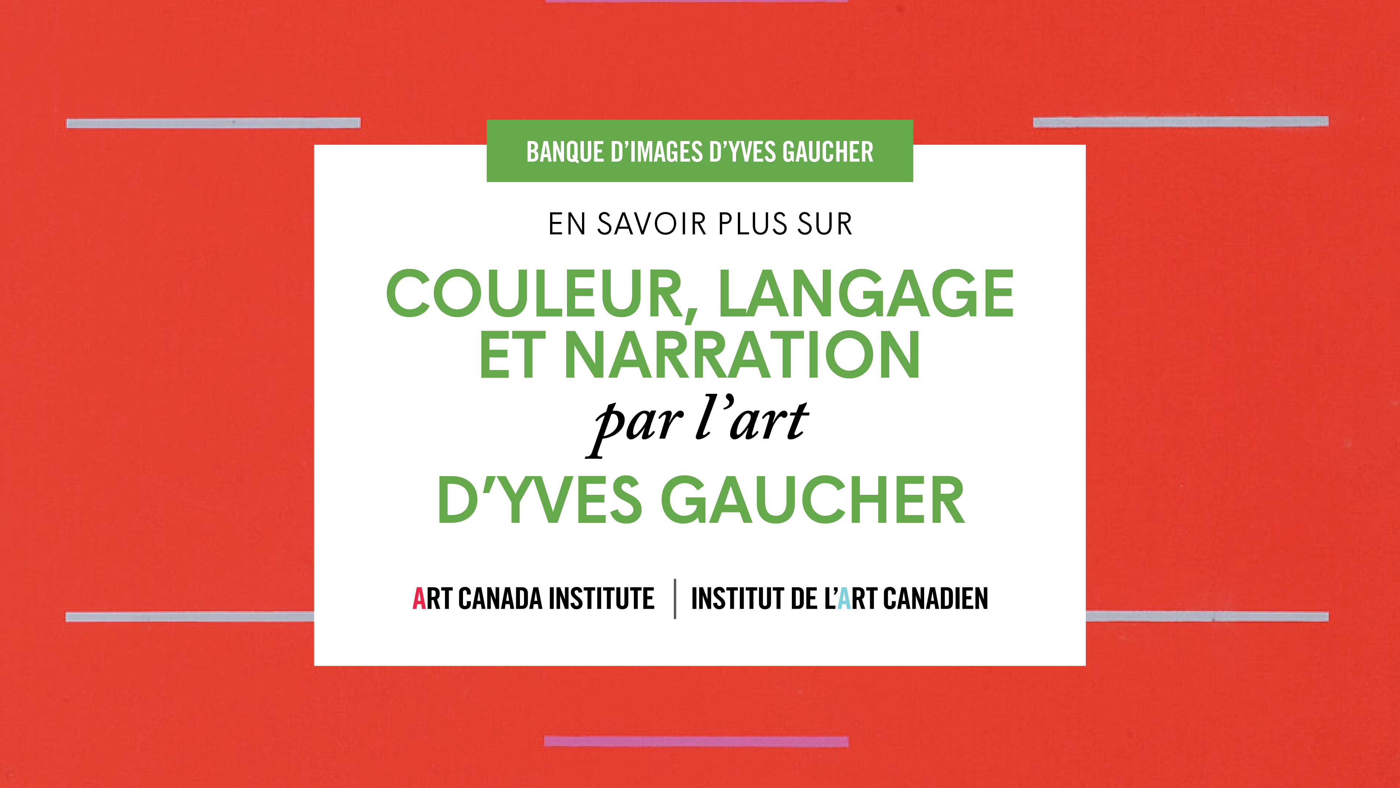

Slide 2
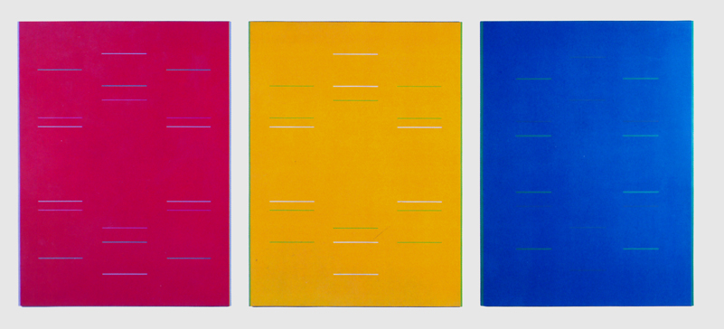
Yves Gaucher, Triptyque (de gauche à droite : Signaux, un autre été; Signaux, très doucement; Silences/Silence), 1966. Dans ce triptyque, Gaucher peint de fines lignes sur des couleurs primaires vives pour mettre en valeur leur intensité.

Slide 3
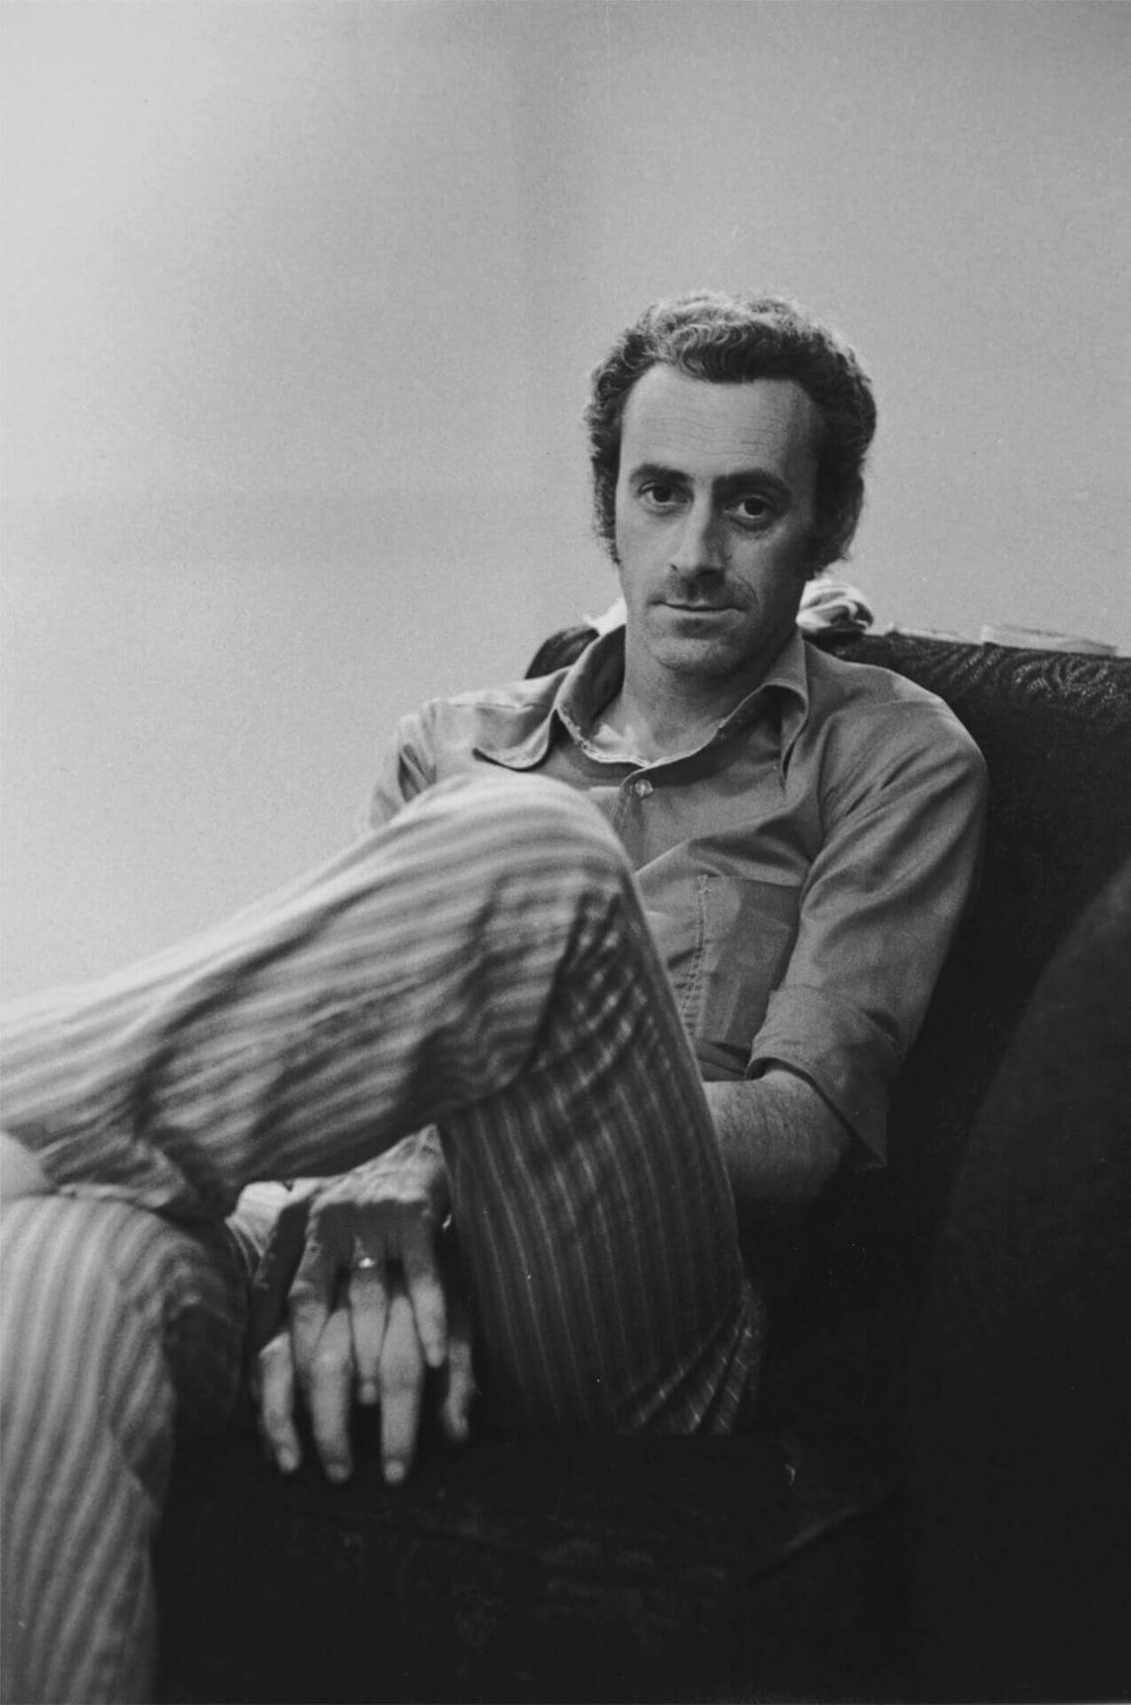
Yves Gaucher en 1971.

Slide 4
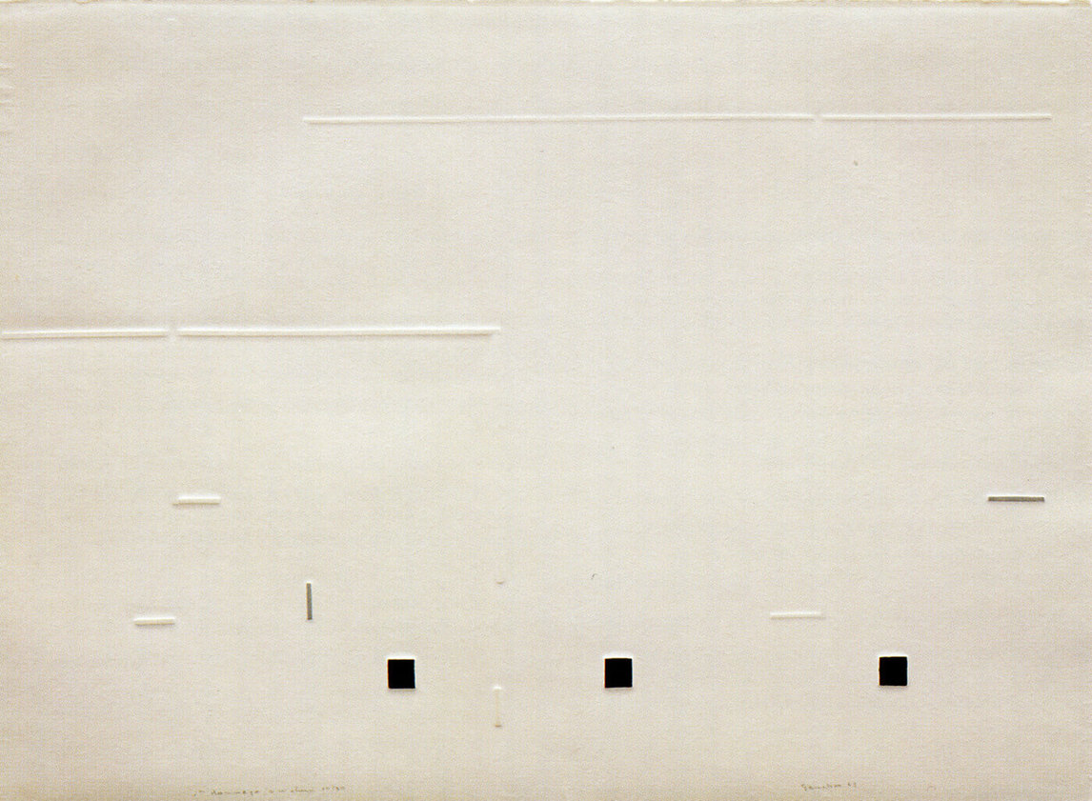
Yves Gaucher, En hommage à Webern nº1, 1963. Cette estampe fait partie d’un ensemble qui marque un développement important dans l’oeuvre de Gaucher : il opte pour la géométrie dans la conception de compositions à forte puissance graphique.

Slide 5
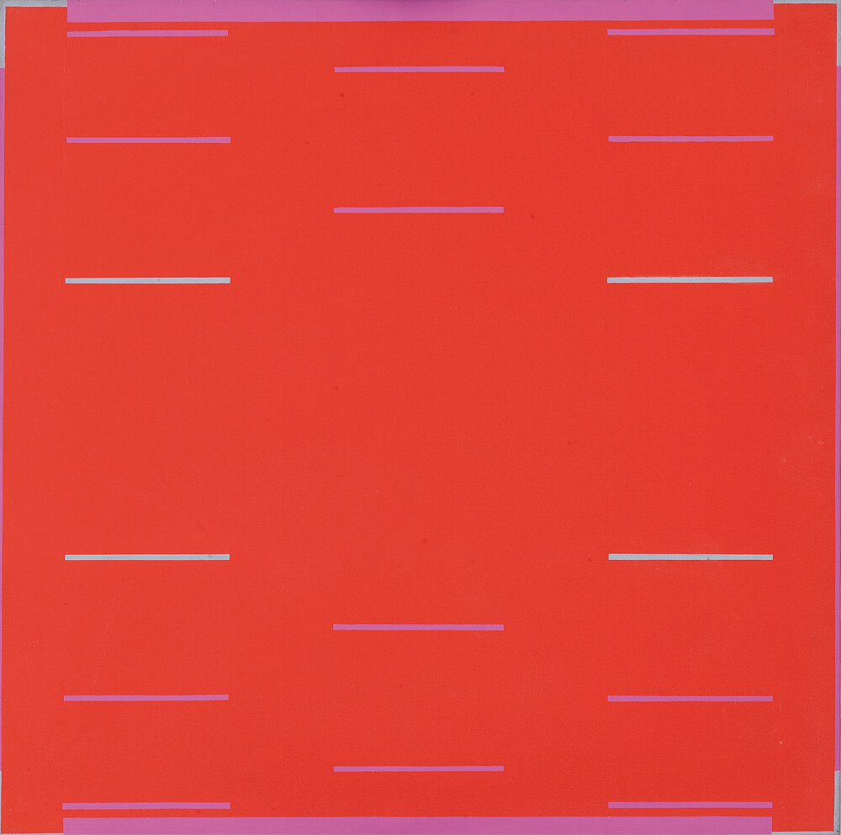
Yves Gaucher, Étude pour « Six carrés », 1966.
Ce tableau présente une structure ordonnée et symétrique, de sorte que notre attention est attirée par les interactions entre les couleurs.

Slide 6
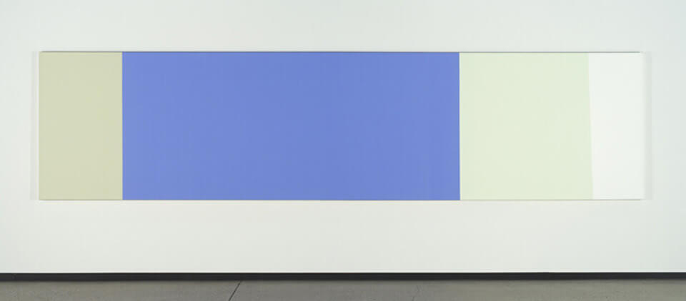
Yves Gaucher, B2 + w Ps (vue de l’installation), 1989-1890. Cette peinture en est une exemplaire de la palette très pâle à laquelle Gaucher peut avoir recours. L’œuvre décline des variations de couleurs relativement subtiles, du crème verdâtre de gauche, au bleu pâle violacé de droite, suivi d'un pistache glacé et, enfin, de blanc.

Slide 7
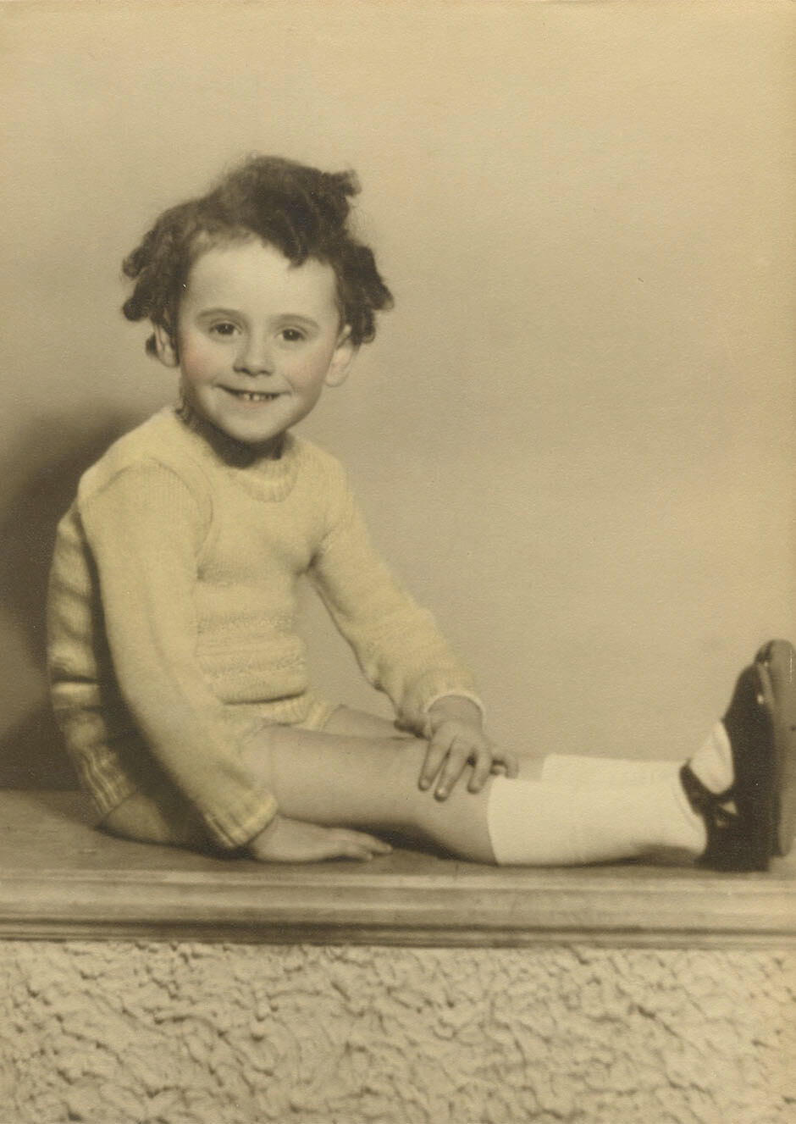
Yves Gaucher, trois ans, en 1937.

Slide 8
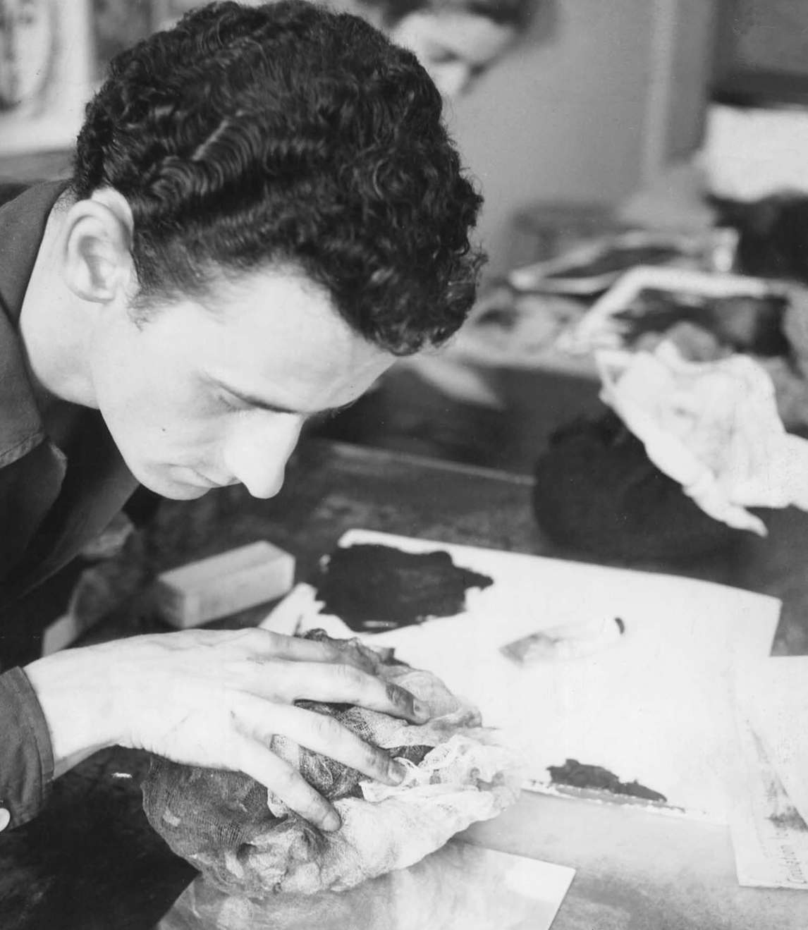
Gaucher à l’École des beaux-arts de Montréal, v.1954-1955.

Slide 9

Yves Gaucher, Deux bleus, deux gris, 1976. Cette œuvre témoigne de l’intérêt de Gaucher envers la manière dont les couleurs se comportent lorsqu’elles sont en dialogue les unes avec les autres.

Slide 10
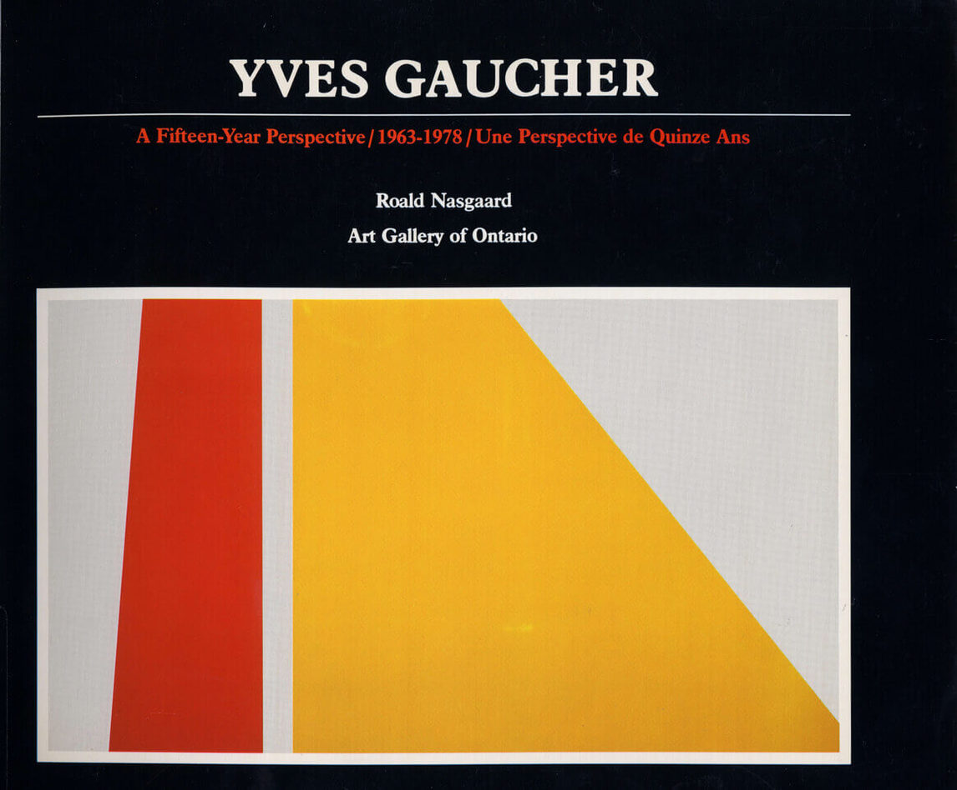
Catalogue de l’exposition de 1979 Yves Gaucher : A Fifteen-Year Perspective/Une Perspective de Quinze Ans, 1963-1978, au Musée des beaux-arts de l’Ontario, Toronto.

Slide 11
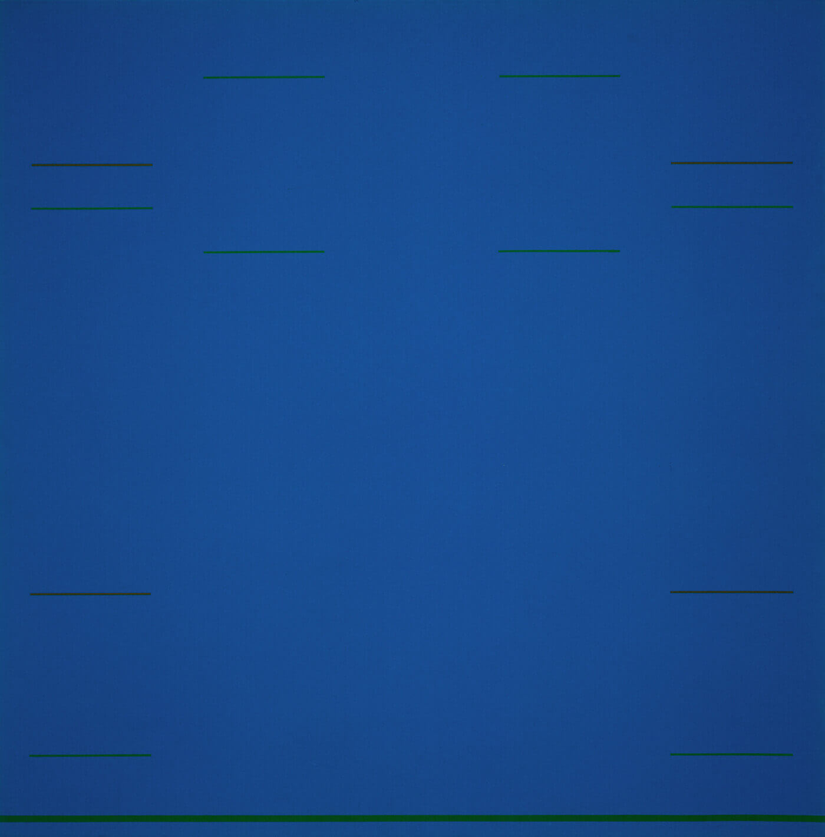
Learning Activity #1
Yves Gaucher, Blue Raga, 1967. Le titre de cette œuvre fait référence à l’intérêt de Gaucher pour la musique indienne. L'écoute de ragas est pour lui une expérience très puissante.

Slide 12
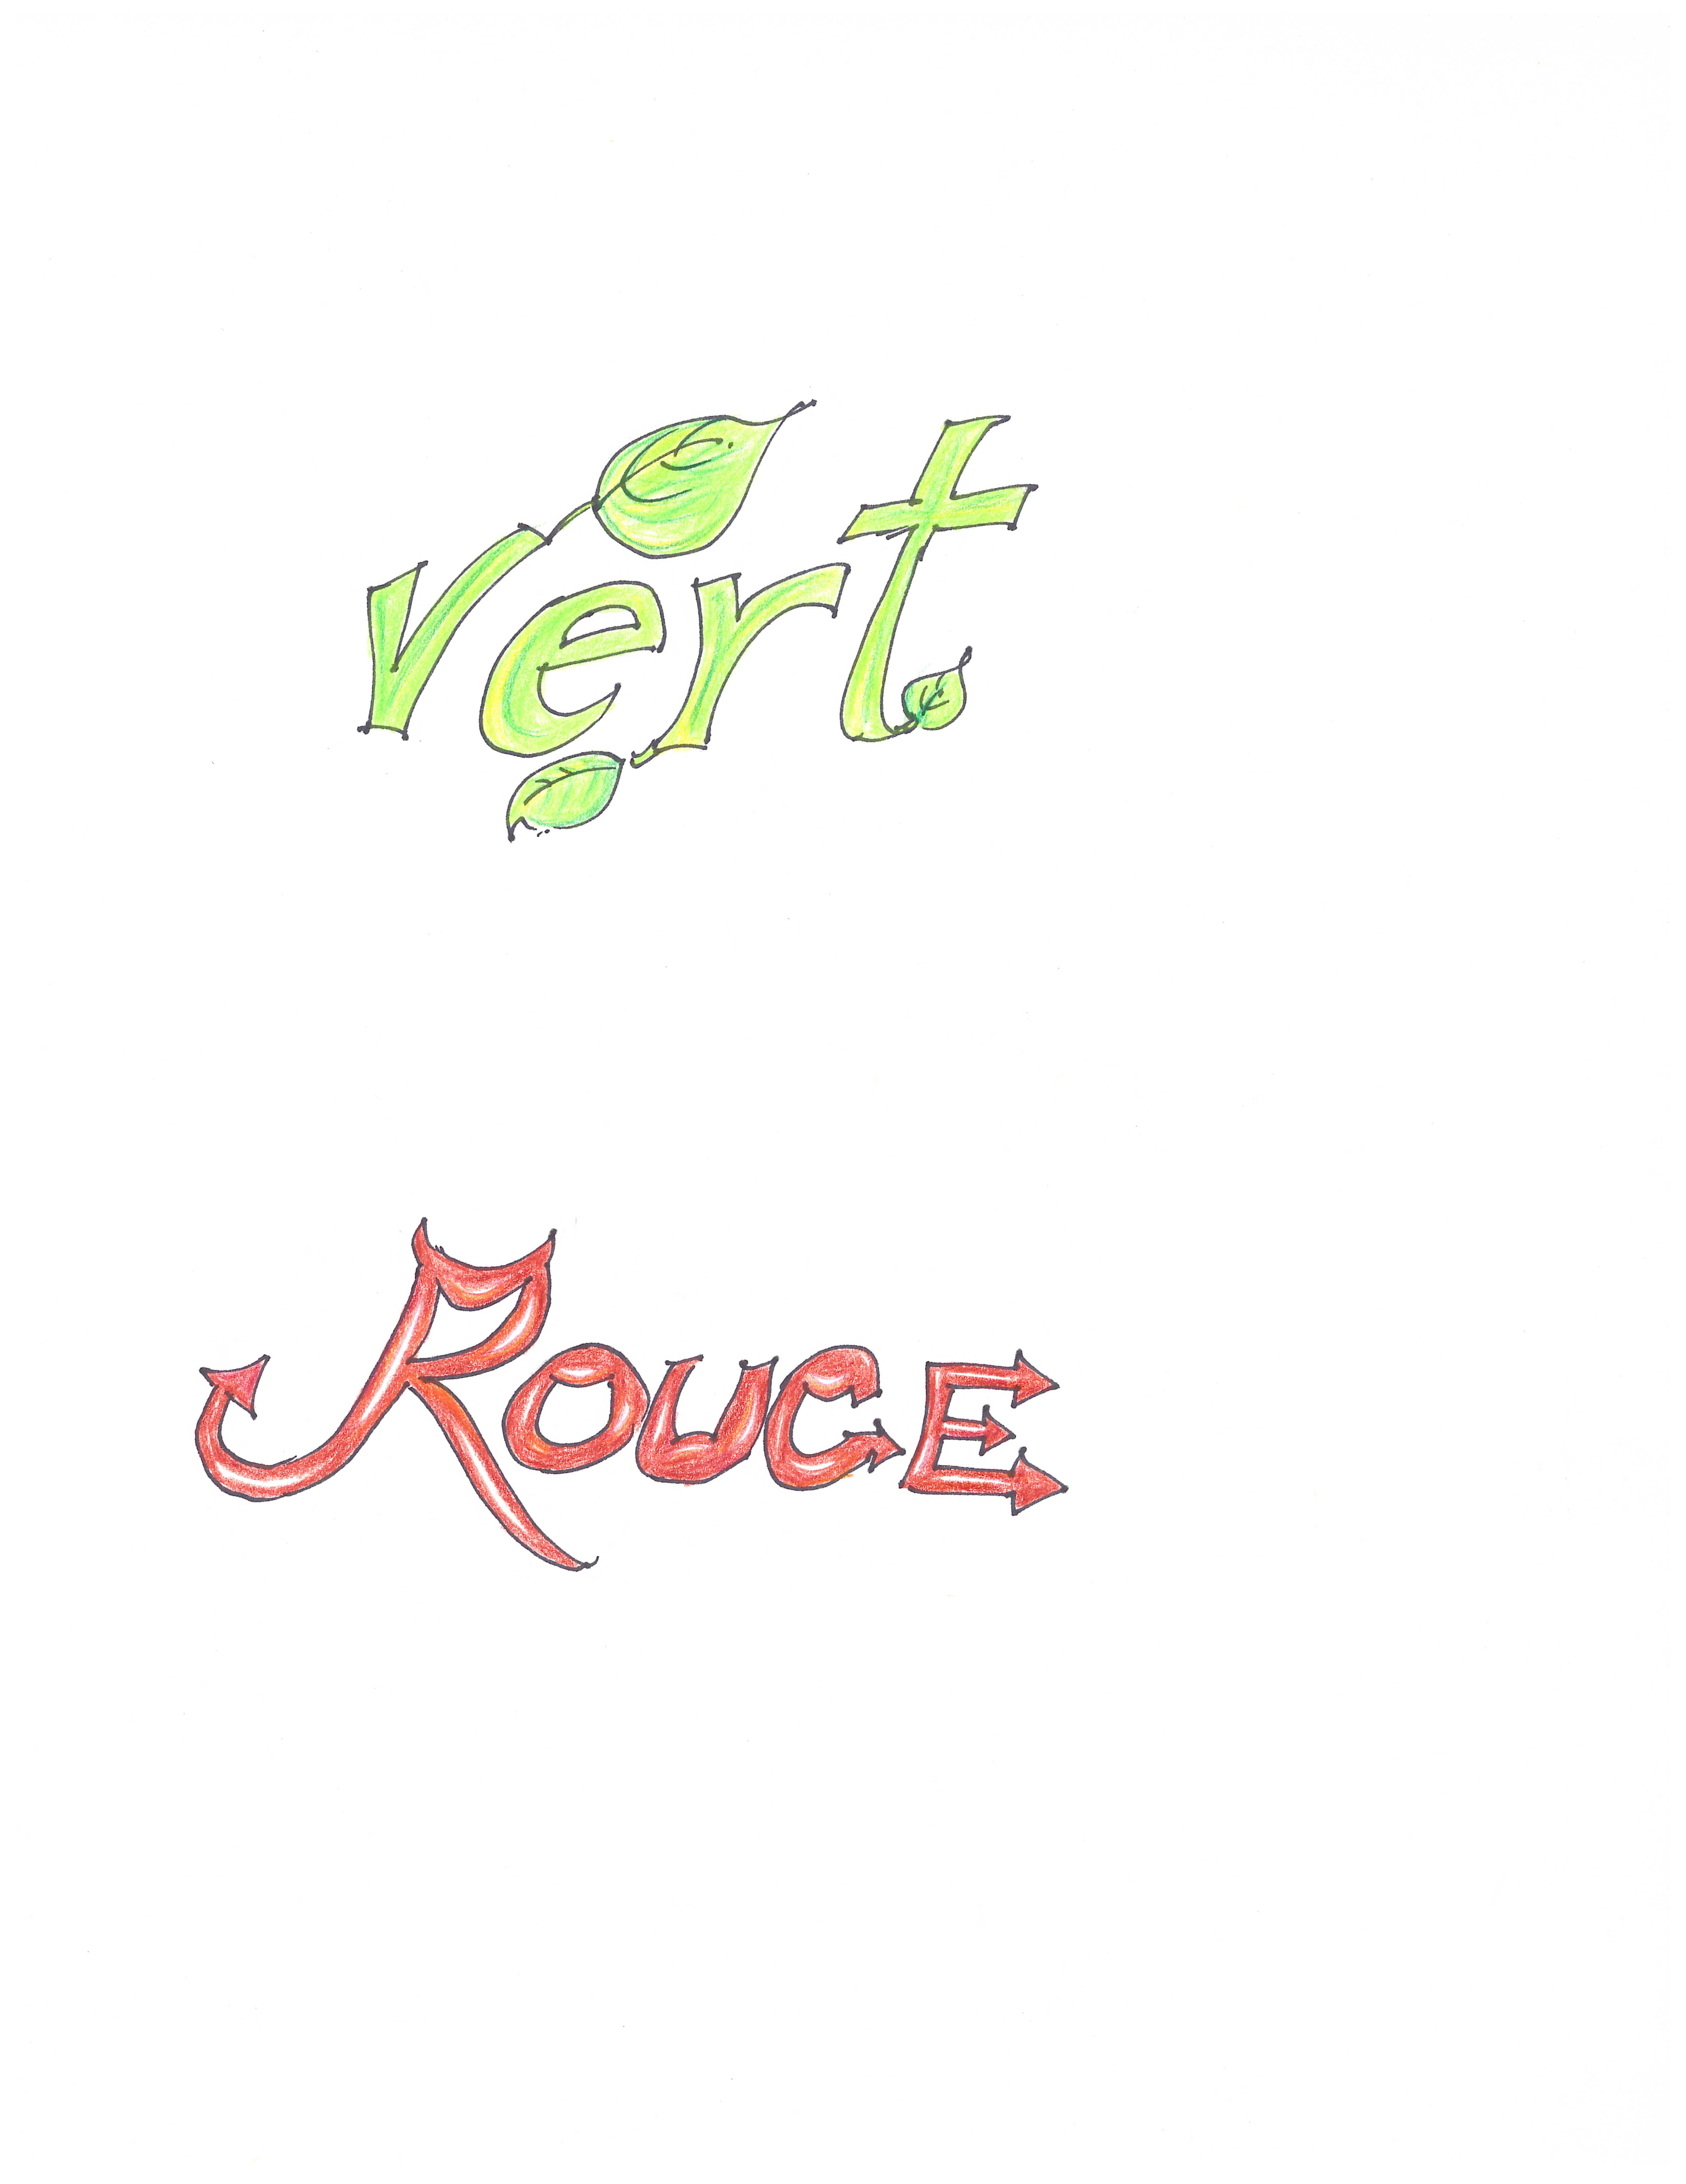
Activité d’aprentissage n^{O}1

Slide 13
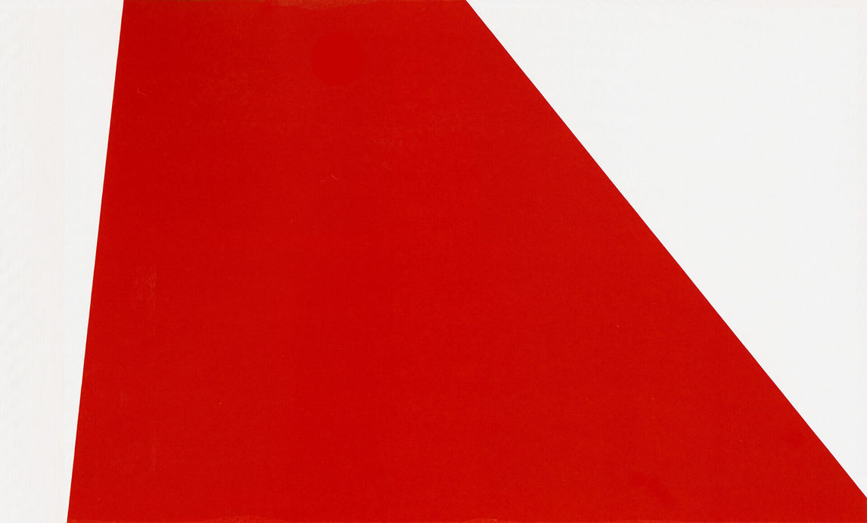
Yves Gaucher, Er-Rcha, 1978. Er-Rcha est le dernier tableau de la série Jéricho de Gaucher (Er-Rcha est une allusion au nom arabe de Jéricho), une série de peintures dans lesquelles les formes ont pour point de départ des triangles divisés.

Slide 14
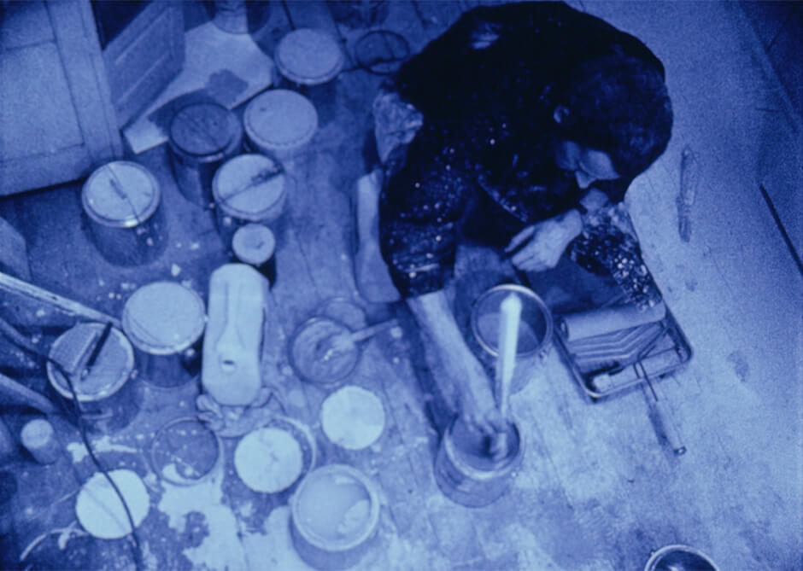
Charles Gagnon, R69, 1969-(inachevé). Alors que Gaucher travaille sur son tableau R69, Gagnon, un autre artiste de Montréal, filme le processus; dans ce film, on voit Gaucher entouré de nombreux pots de peinture, ce qui rappelle son intérêt constant pour le mélange des couleurs.

Slide 15
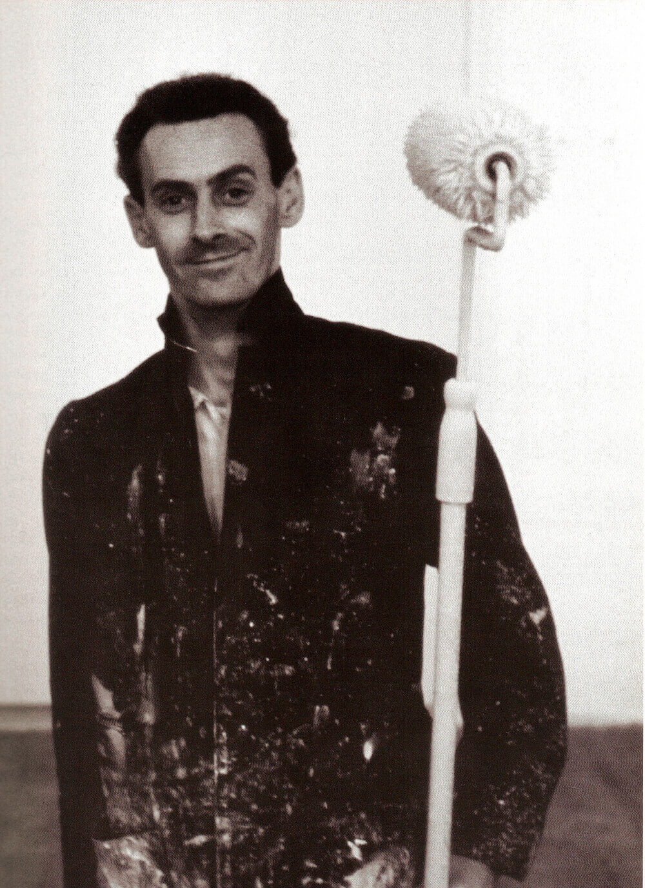
Gaucher tenant un rouleau à peinture dans son atelier de la rue Saint-Paul Est, à Montréal, v.1968-1969. L’utilisation de rouleau plutôt que de pinceau permet à Gaucher d’appliquer la peinture de façon uniforme. Il utilise du ruban-cache pour garder les bords droits et nets.

Slide 16
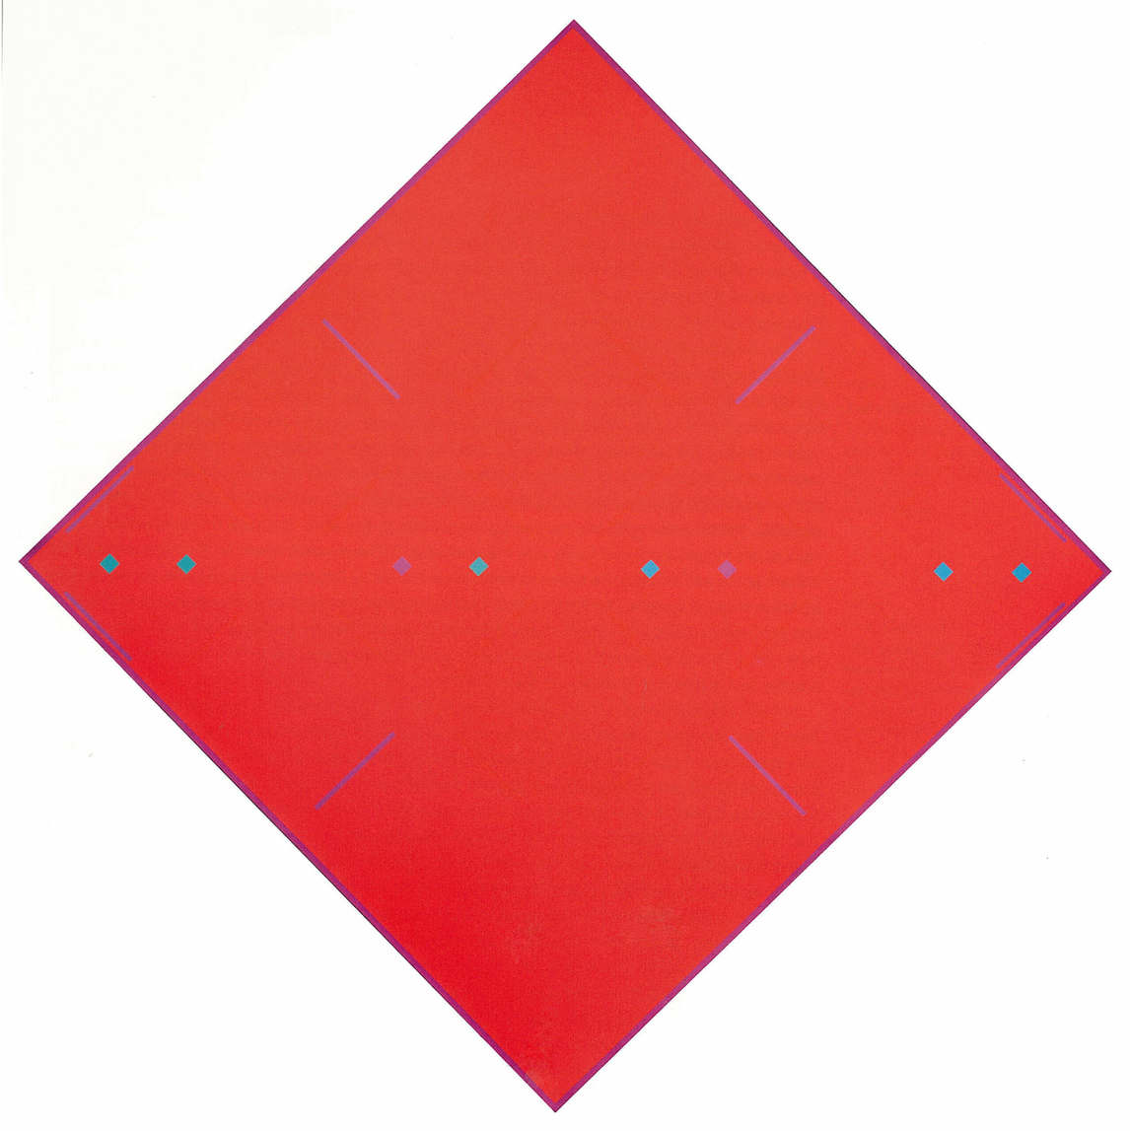
Activité d’aprentissage n^{O}2
Yves Gaucher, Danse carrée, modulations rouges, 1965. Les peintures de la série Danses carrées s'appuient parfois sur des couleurs pour produire les effets d'une image rémanente.

Slide 17
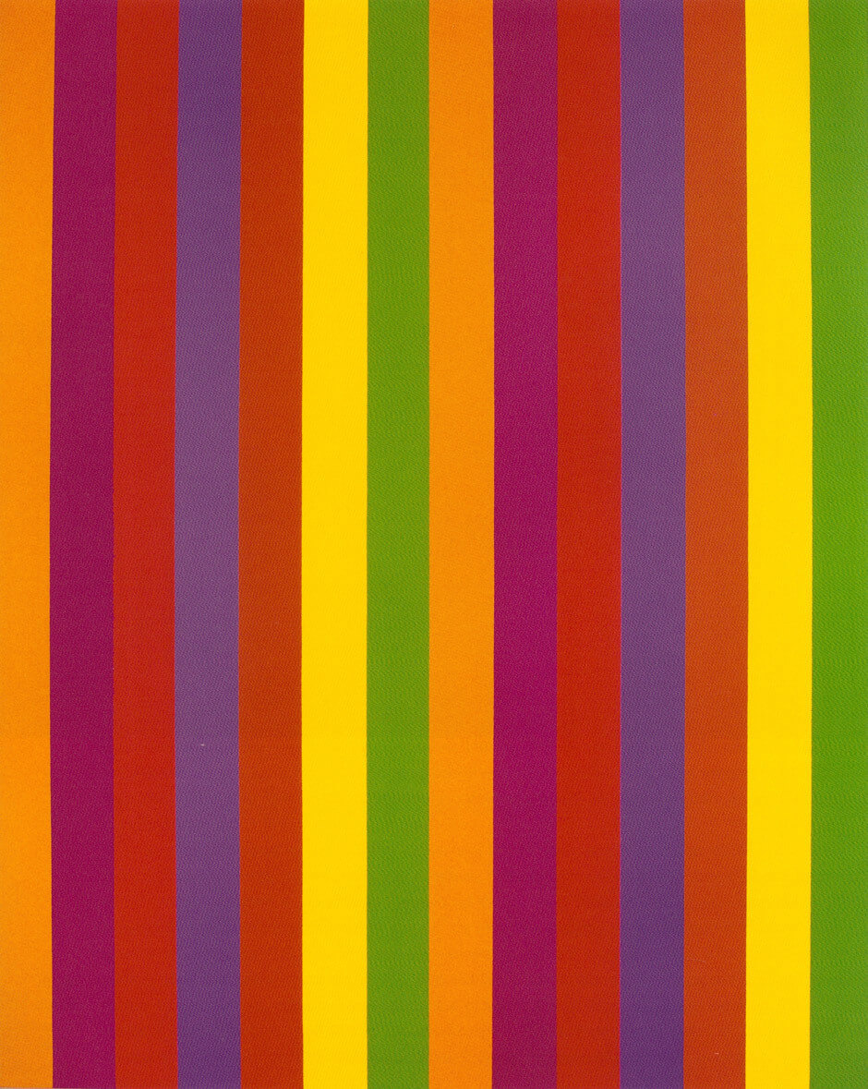
Activité d’aprentissage n^{O}2
Guido Molinari, Sans titre, 1967. Molinari est un membre important du mouvement plasticien de Montréal.

Slide 18
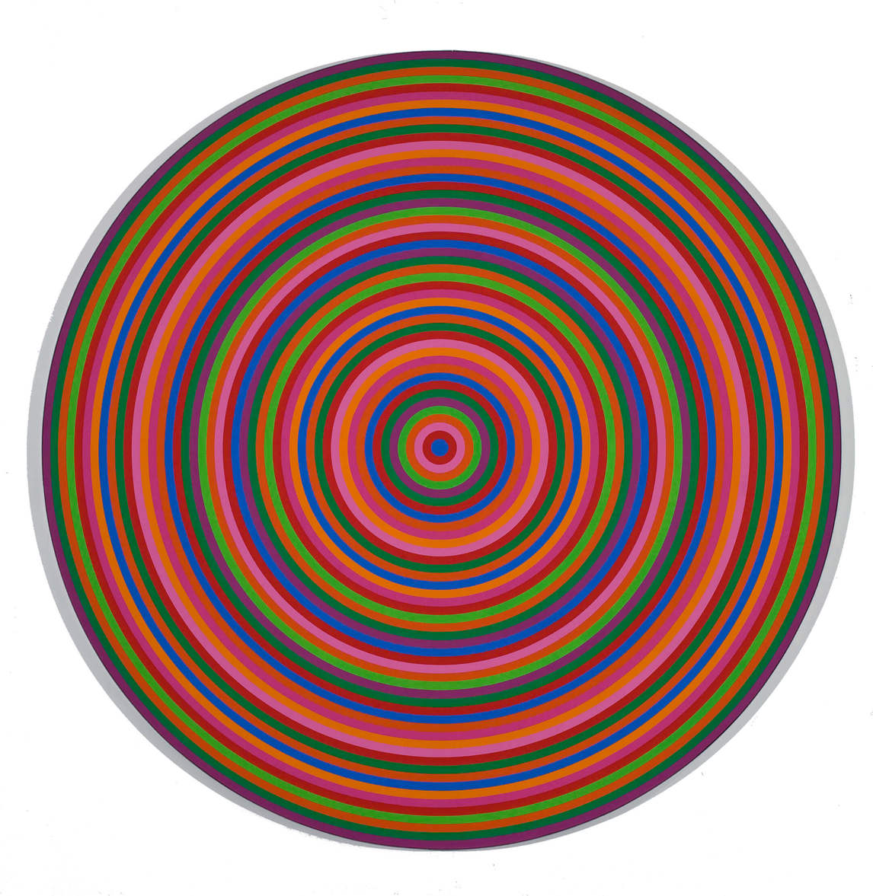
Activité d’aprentissage n^{O}2
Claude Tousignant, Accélérateur chromatique, 1968. Tousignant crée une série de tableaux avec des cercles de couleurs.

Slide 19
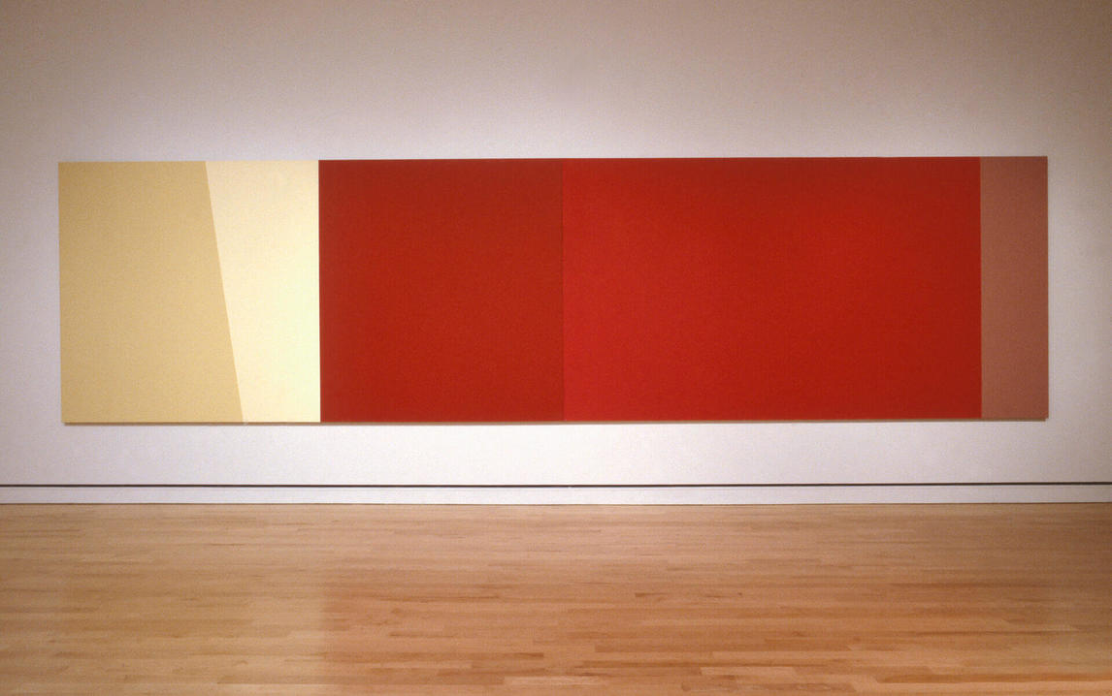
Yves Gaucher, Reds & Ps (Rouges & PS), 1992. Dans ce tableau, Gaucher expérimente différentes nuances de rouge, de beige et de crème.

Slide 20
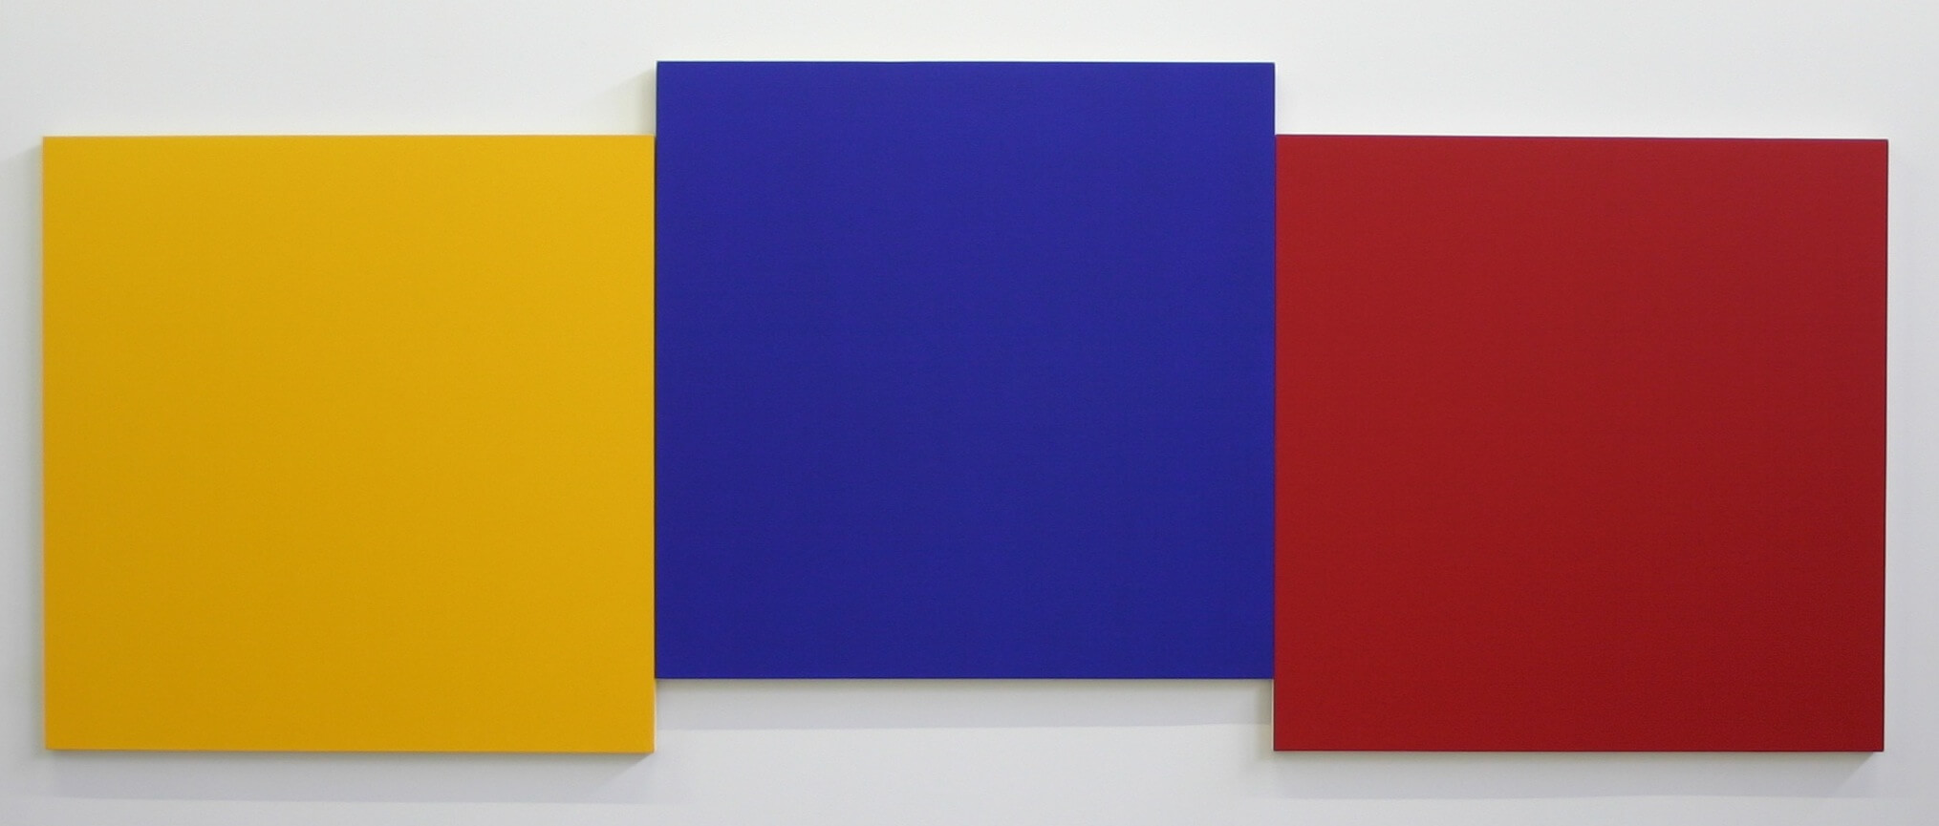
Exercice sommatif
Yves Gaucher, Jaune, bleu et rouge IV, 1999. Dans deux autres variantes de cette œuvre, Gaucher accroche les panneaux en une ligne droite, et en une progression vers le haut (avec le panneau rouge placé légèrement au-dessus du bleu, et le bleu légèrement au-dessus du jaune).

Slide 21
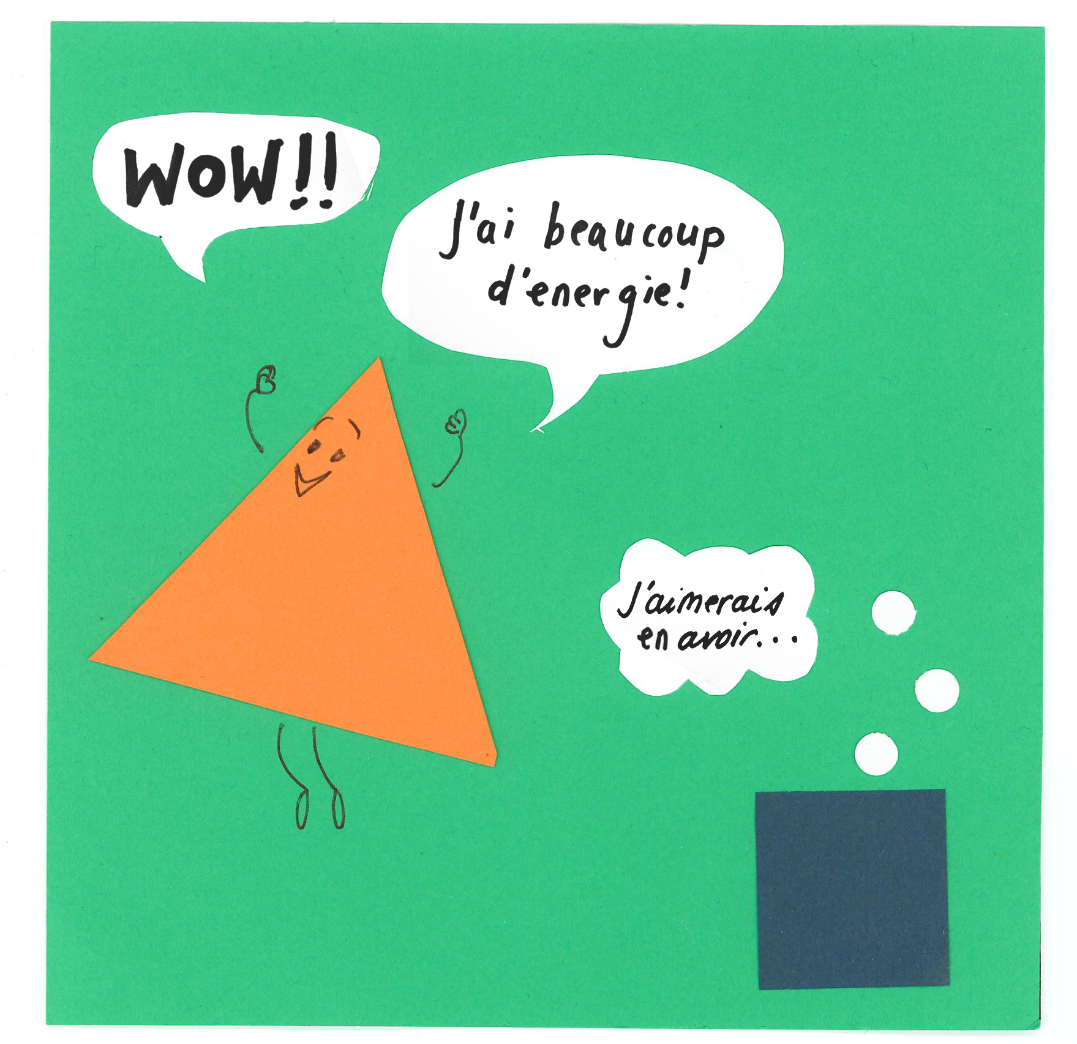
Exercice sommatif

Slide 22
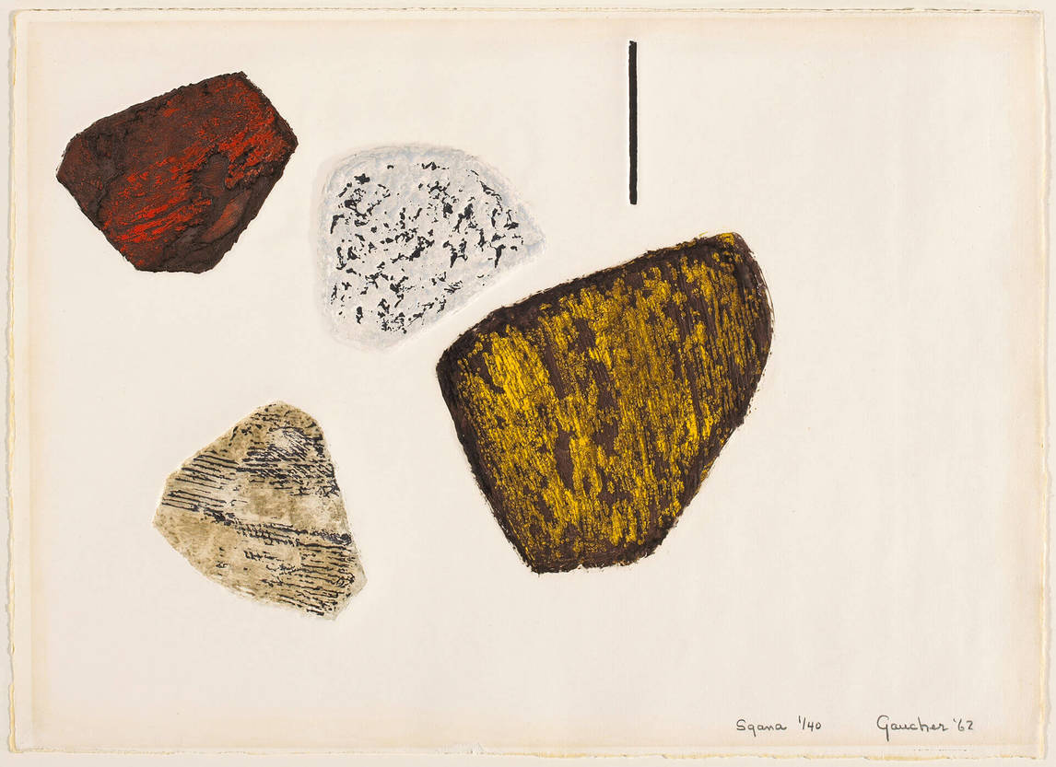
Yves Gaucher, Sgana, 1962. Jeune artiste, Gaucher acquiert sa propre presse à gravure et commence à expérimenter. Il installe la presse dans le garage de ses parents avant d’avoir son propre atelier.

Slide 23
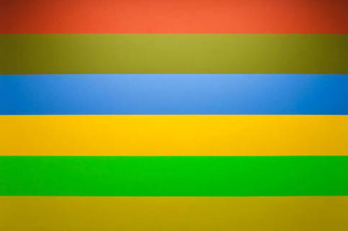
Yves Gaucher, Rouge, brun, bleu, jaune, vert, ocre nº 11, 1974. Bien que les compositions de Gaucher puissent sembler simples, l'artiste constate souvent la nécessité de créer plusieurs versions d’une œuvre pour rendre l’équilibre précis des couleurs choisies. Il doit d'ailleurs les ajuster souvent, créant de petites versions de ses tableaux pour en tester les tons et les nuances.

Slide 24
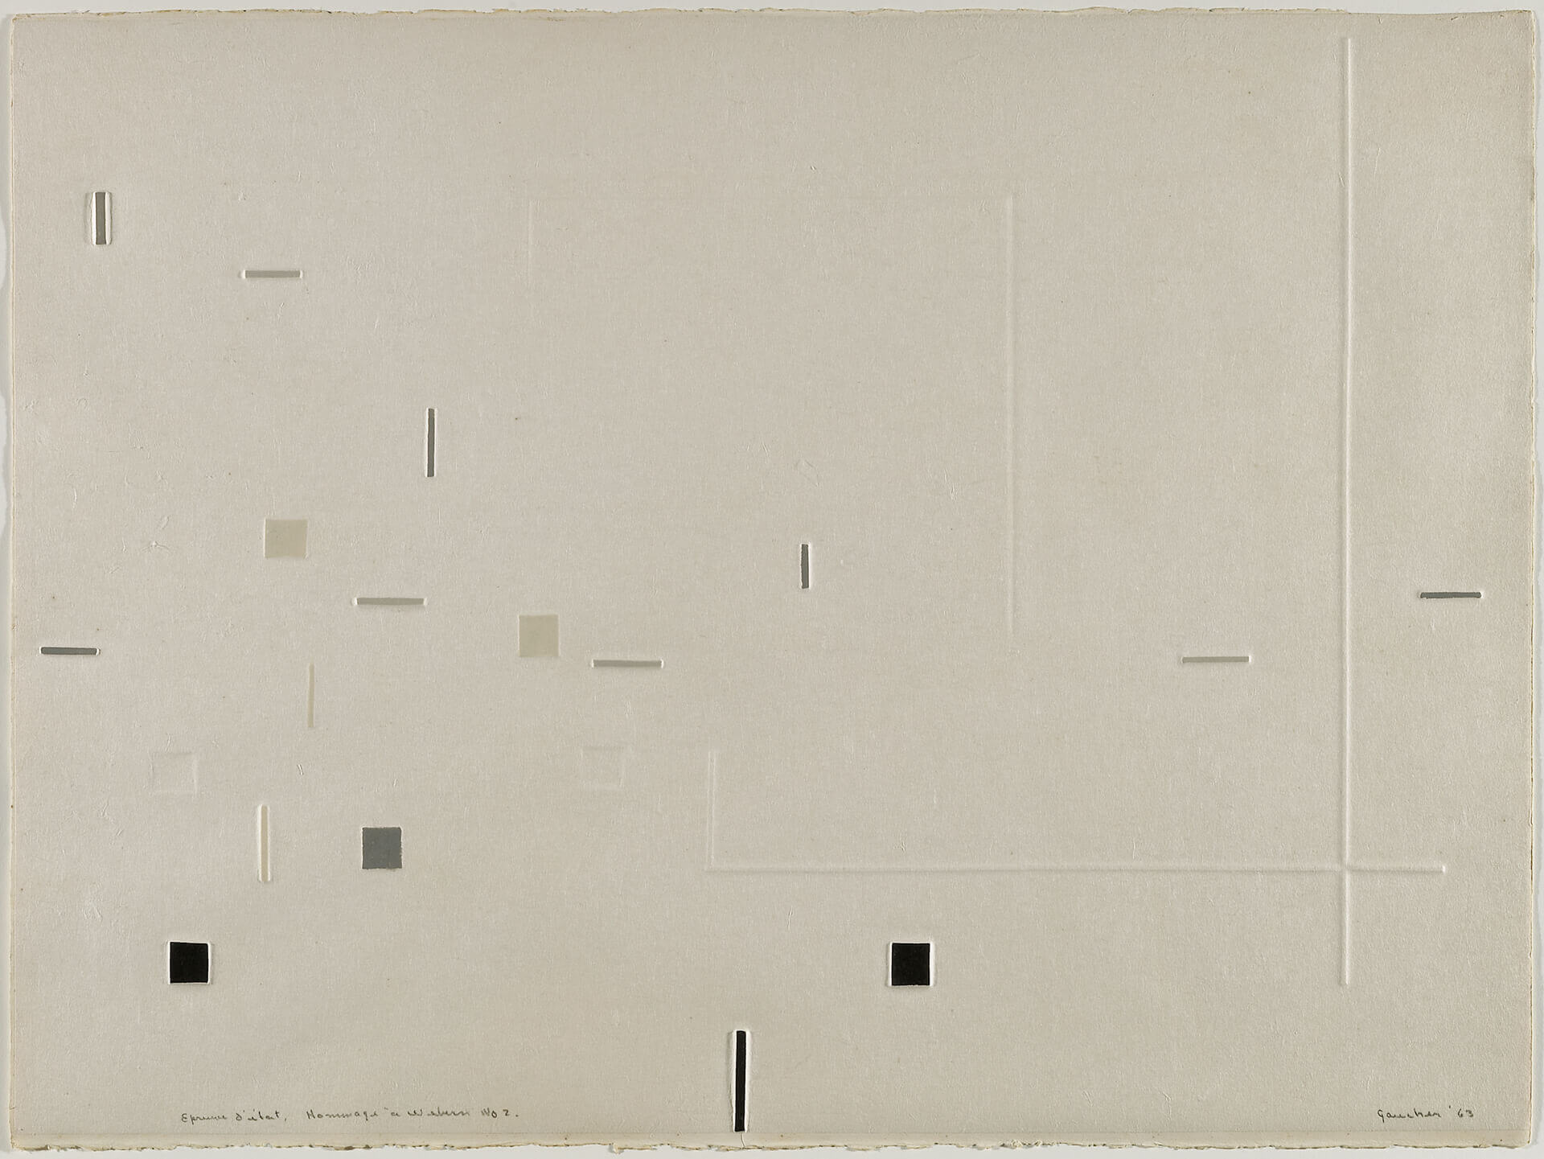
Yves Gaucher, En hommage à Webern nº 2, 1963. Dans cette série de gravures, Gaucher utilise des lignes, des carrés et des tirets, formes qu’il commence bientôt à utiliser dans ses peintures.

Slide 25
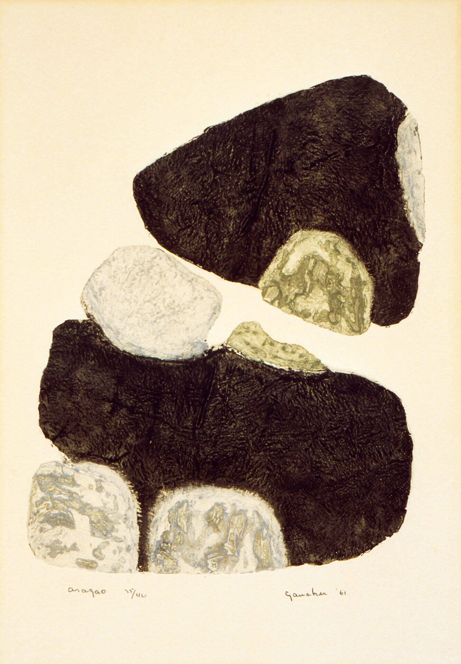
Yves Gaucher, Asagao, 1961. Cette œuvre est l’une des premières estampes de Gaucher. Jeune homme, Gaucher est mal à l’aise face à la spontanéité de l’approche automatiste de la peinture. Il est attiré par la gravure en partie parce qu’elle demande de passer par une série d’étapes.

Slide 26
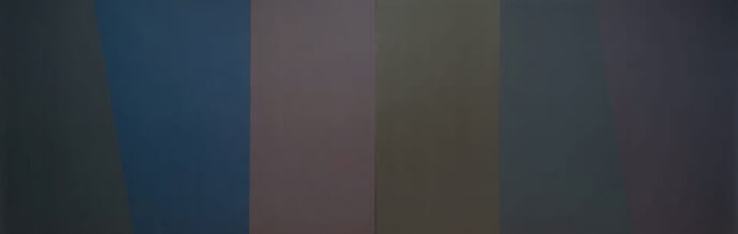
Yves Gaucher, T.D.S., 1988. T.D.S. fait partie d’une série d’œuvres de Gaucher connues sous le nom de Tableaux foncés.

